Slide 1

阅读组会
MLSys 25
Flex Attention: A Programming Model for Generating Optimized Attention Kernels
报告人
孙策
张昱课题组(yuzhang@ustc.edu.cn)
中国科学技术大学 计算机科学与技术学院
2025 年 4 月 27 日

Slide 2
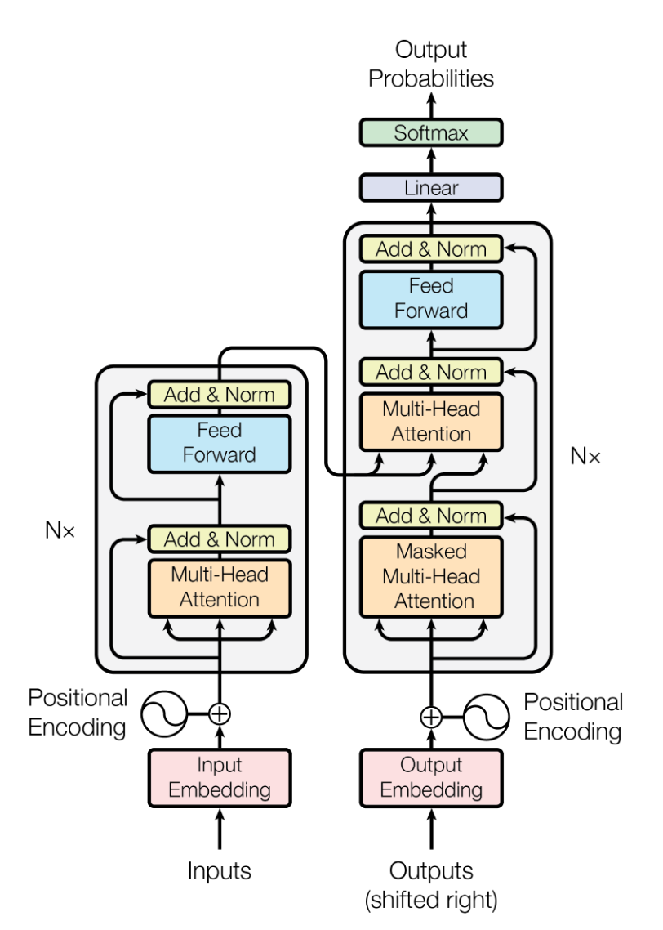
Background
Attention is All You Need
  attention 模块是现代的深度学习系统中的核心
  近年来各种 attention 变体被提出
    Sliding Window Attention
    Softcapping Attention
    ALiBi Attention
    Neighborhood Attention
    PagedAttention
    ......
Attention 变体 | 作用
Sliding Window Attention | 降低计算复杂度
Softcapping Attention | 提高训练稳定性
ALiBi Attention | 处理长于训练序列的推理输入
Neighborhood Attention | 将注意力应用于图像领域
PagedAttention | 改进推理吞吐量

Slide 3
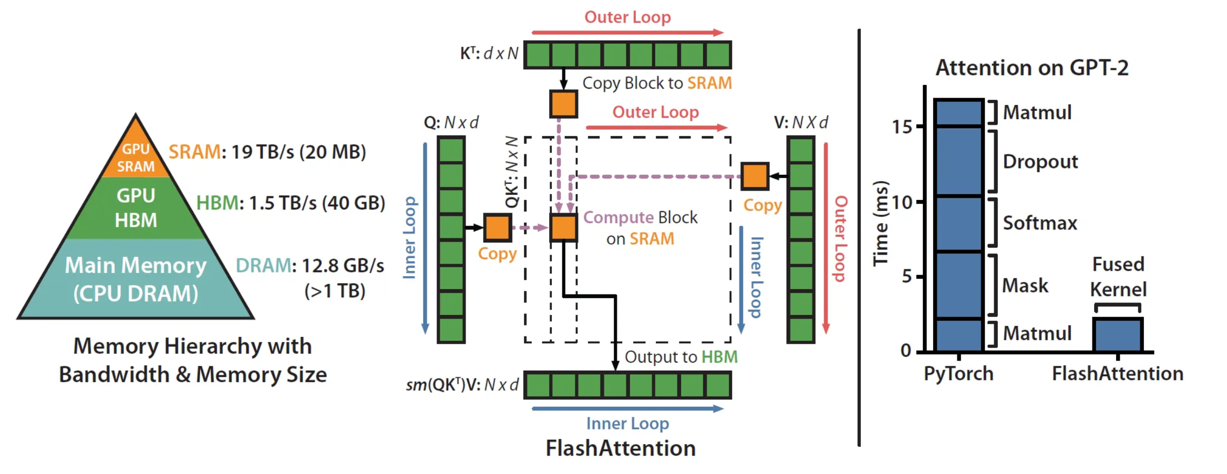
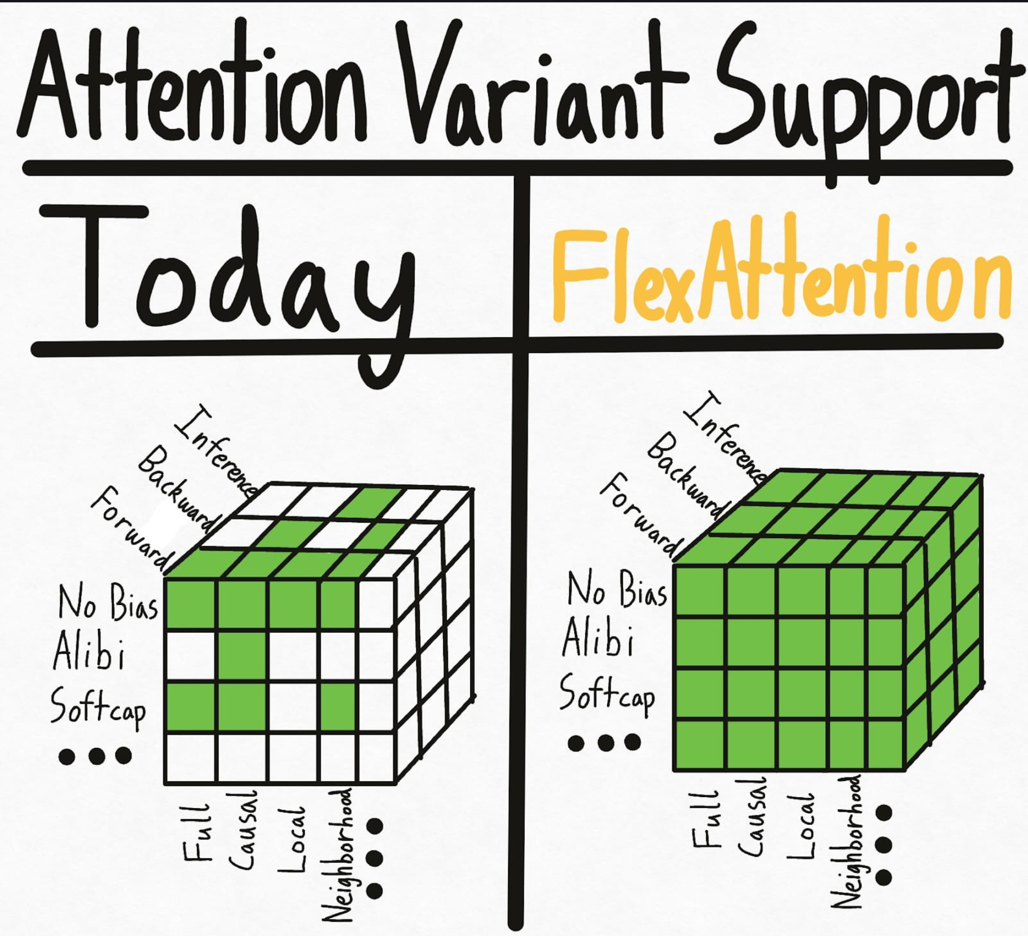
Background
挑战：如何高效实现这些变体
  State of the art：FlashAttention
    最先进的融合注意力机制
      显著提升性能
      支持更长序列
    效率的提升也伴随着灵活性的丧失
      对每种变体，通常需要针对性编写一个新 kernel 实现
      变体之间还可以组合（组合爆炸）
        ALiBi + SoftCapping + Sliding Window
      算法研究人员只要发论文就可以，可是算子开发人员要考虑的事情就很多了
      鱼和熊掌不可兼得?
        高性能的算子实现
        更灵活的注意力机制

Slide 4
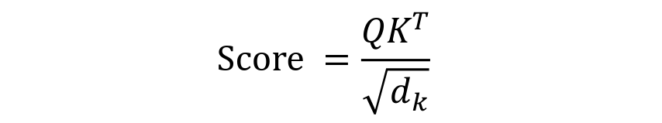
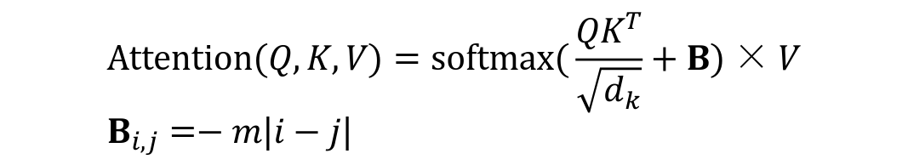
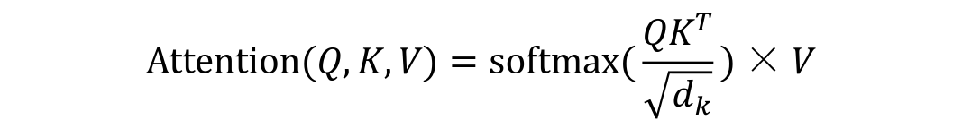
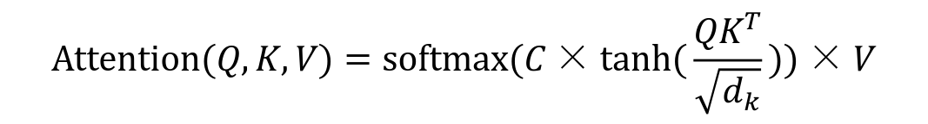
Observation
Attention 变体的共性
  大多是对 attention score 做后处理
$$Attention(Q,K,V)=softmax(\frac{QK^{T}}{\sqrt{d_{k}}})×V$$
$$Score =\frac{QK^{T}}{\sqrt{d_{k}}}$$
Standard Attention
$$Attention(Q,K,V)=softmax(C×tanh(\frac{QK^{T}}{\sqrt{d_{k}}}))×V$$
  保留相同的计算部分
  对于不同的计算
    抽象出统一表示
Softcapping Attention
$$Attention(Q,K,V)=softmax(\frac{QK^{T}}{\sqrt{d_{k}}}+B)×V \\ B_{i,j}=−m|i−j|$$
ALiBi Attention

Slide 5
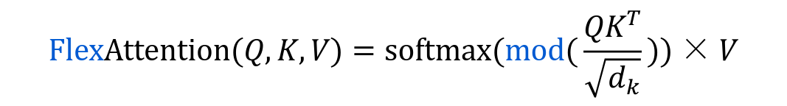
Design - Frontend
Flexible Programming Model
  Insights:
    许多 Attention 变体都可以表示为在应用 softmax 之前对 score 矩阵进行自定义修改
    大部分修改都采用了掩码的形式，将部分得分矩阵设为负无穷大
  mod 函数：
    自定义对 score 的修改
    score_mod​: 基于位置信息更新 score
    mask_mod: 基于位置信息计算掩码矩阵来更新 score
    通过嵌套的 score_mod 和 mask_mod，组合使用不同的 attention 变体，解决了变体组合爆炸问题
$$Attention(Q,K,V)=softmax(\frac{QK^{T}}{\sqrt{d_{k}}})×V$$
Standard Attention
$$FlexAttention(Q,K,V)=softmax(mod(\frac{QK^{T}}{\sqrt{d_{k}}}))×V$$
FlexAttention

Slide 6
Design - Frontend
两种 mod 函数
  位置信息：
    告知当前正在计算哪个 token
    batch_idx：第几个 batch
    head_idx：第几个 head
    q_idx：query 矩阵中的位置
    kv_idx：kv 矩阵中的位置
  mask_mod 接收输入位置并指定相应的 score 设为负无穷大
  score_mod 还接收任意类型T（例如bfloat16或float32），并根据其位置对 score 进行更新。
def mask_mod(batch_idx: int,
head_idx: int,
q_idx: int,
kv_idx: int) -> bool
def score_mod(score: T,
batch_idx: int,
head_idx: int,
q_idx: int,
kv_idx: int) -> T
for b in range(batch_size):
for h in range(num_heads):
for q_idx in range(sequence_length):
for kv_idx in range(sequence_length):
modified_scores[b, h, q_idx, kv_idx] =
score_mod(scores[b, h, q_idx, kv_idx], b, h, q_idx, kv_idx)
score_mod 执行逻辑

Slide 7
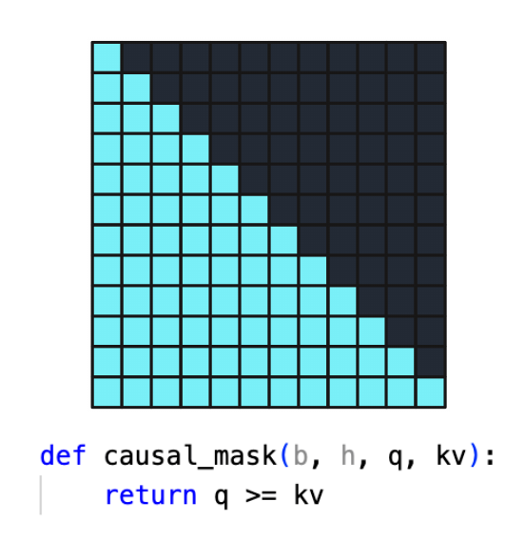
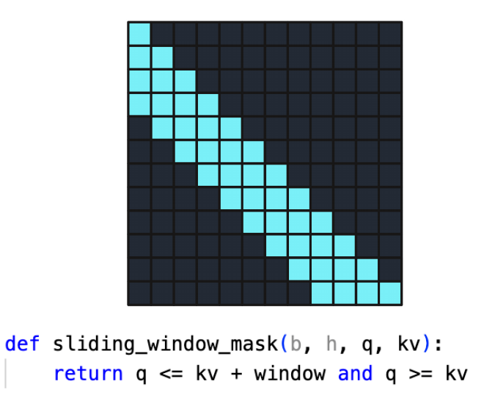
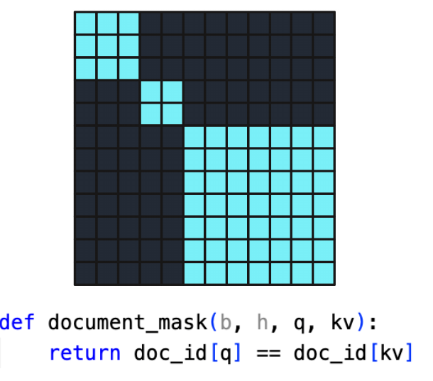
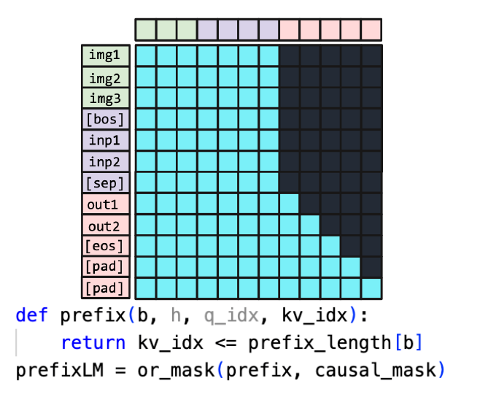
Design - Frontend
mask 示例
  causal_mask：token 仅关注来自先前 token 的 kv
  sliding window：token 仅关注滑动窗口内的 token
  document mask：同时训练多份文档，一个 token 仅关注同一文档中的 token
    doc_id 记录从 token 索引到文档索引的映射
  prefixLM：causal mask 和 prefix mask 的组合
    FlexAttention 支持两种组合方式：
      and_mask
      or_mask

Slide 8
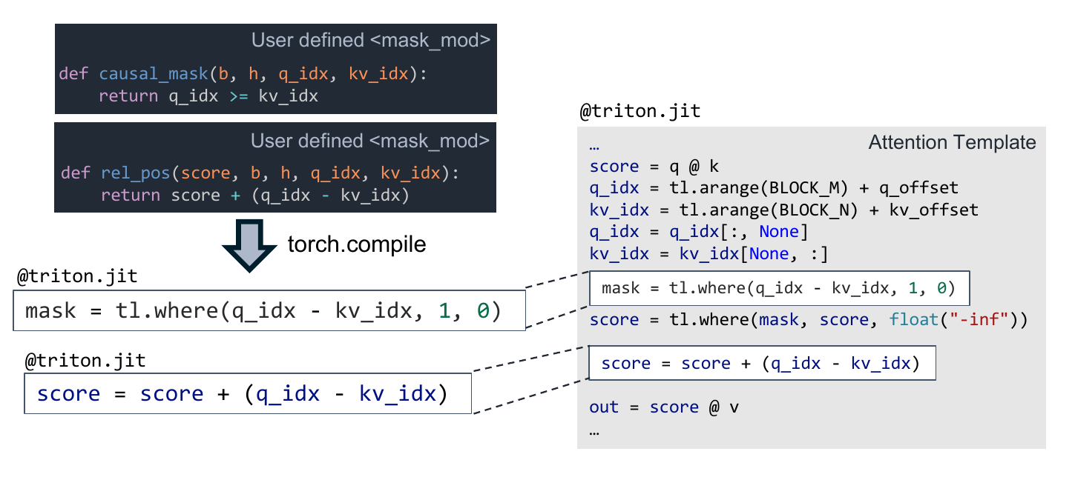
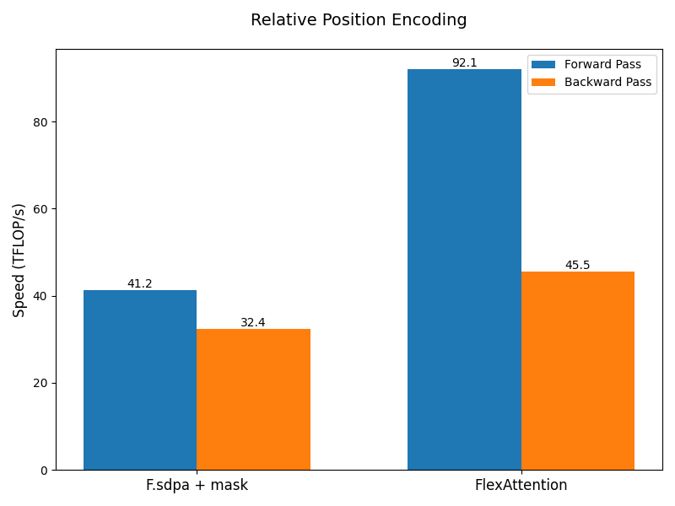
Design - Backend
基于 Template 的编译流程
  Insights：attention 变体主要在 score 修改上有所不同
    模板化共同的计算模式
    使用 Triton 编写模板
    模板结合了 FlashAttention 中的多种优化技术
      online softmax
      通过分块和广播进行的高效内存管理
      对 GQA 的支持
    运行时在模板预留的位置插入用户编写的 score_mod 或者 mask_mod
  稀疏性优化
    基于 mask_mod 的 attention 变体具有很高的稀疏性
      causal mask：50%稀疏性

Slide 9
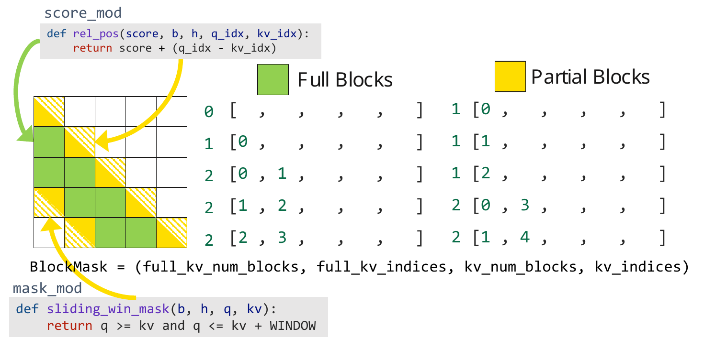
Design - Backend
基于稀疏性的优化
  naive optimization：
    根据 mask_mod 实时判断某位置的 score 是否需要计算
      缺点：需要遍历整个矩阵，开销大
    预先根据 mask_mod 计算好掩码矩阵，再根据掩码矩阵算 score
      缺点：掩码矩阵大小为 B x H x Q_LEN x KV_LEN，额外的内存开销
  BlockMask
    块级别的稀疏性
      沿 Q_LEN 和 KV_LEN 切分 score 矩阵
      块中所有的 score 都被 mask 为无穷大，该块指定为非计算块
    两个位置张量：
      kv_num_blocks：B x H x Num_Row
        每一行有多少个标记块
      kv_indices：B x H x Num_Row x Num_Col
        每一行中标记块的索引
sliding window 的分块
白色：完全被 mask 的块
黄色：部分被 mask 的块
绿色：完全不被 mask 的块
块的类型
完全被 mask 的块：跳过所有计算
部分被 mask 的块：逐元素计算 mask_mod 和 score_mod
完全不被 mask 的块：只需计算 score_mod

Slide 10
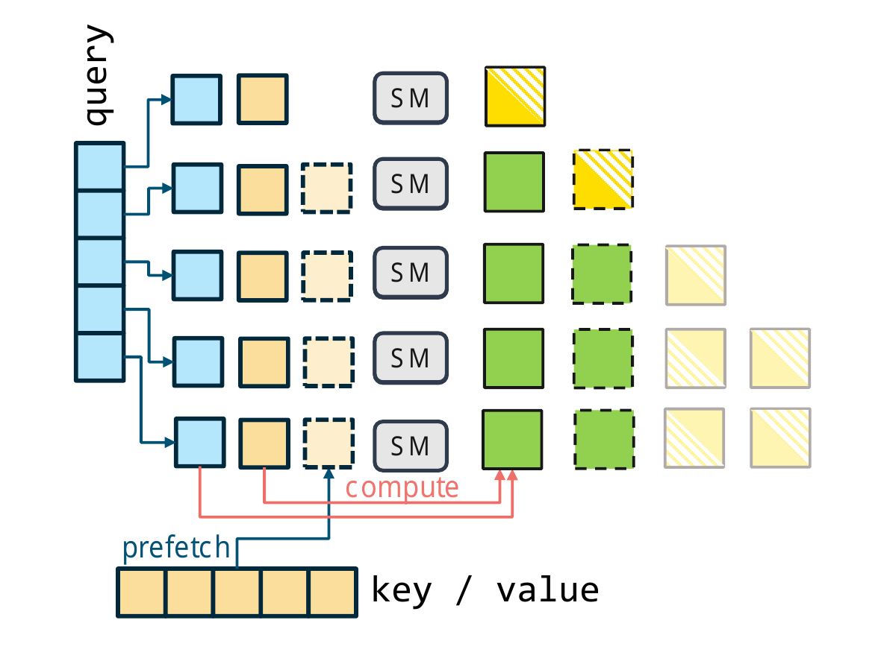
Design - Backend
基于块稀疏性的调度优化
  BlockMask Guided Optimization
    根据 kv_num_block 调整每个GPU块的工作负载
    根据 kv_indices 映射到下一个待处理的块
    沿 Q_LEN 维度划分为多个 tile
      多 SM 并行计算。每个 SM 沿 KV LEN 维度迭代

Slide 11
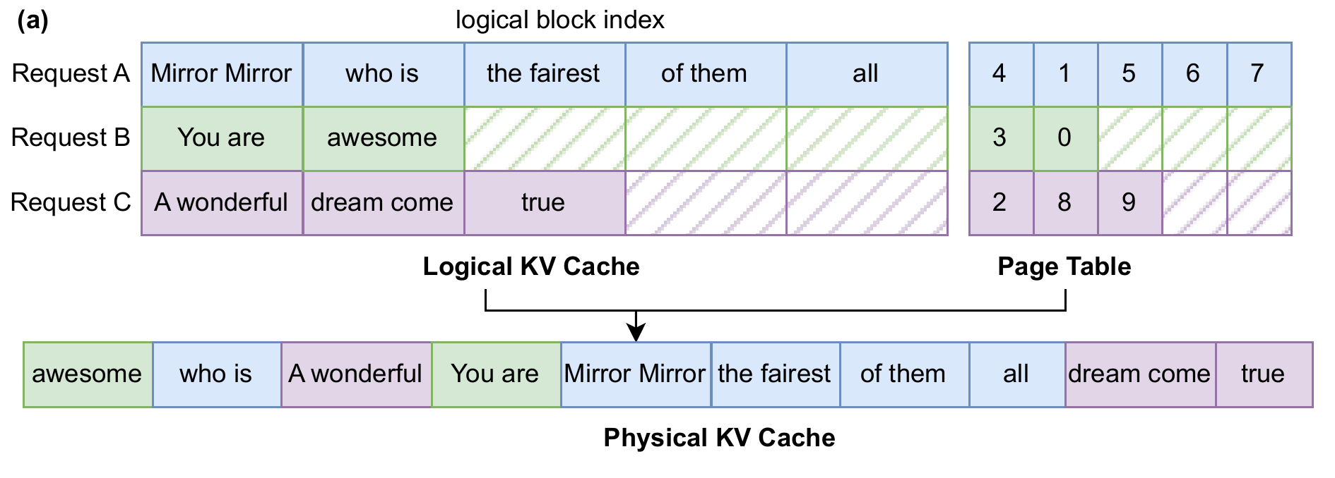
Case Study
PagedAttention
  基于页表思想优化 KVCache
  logical kvcache：存储每个请求的 kvcache，大小为 B x Max_len x D
    B：batch 大小
    Max_len：最大上下文长度
    D：特征维度
  physical kvcache：实际存储的 kvcache，大小 1 x Max_token x D
    合并所有请求的 kvcache，减少内存碎片化
  Page Table：存储 logical kvcache 到 physical kvcache 的映射关系
  实现难点：
    页表带来的间接内存访问
    查询页表的复杂逻辑

Slide 12
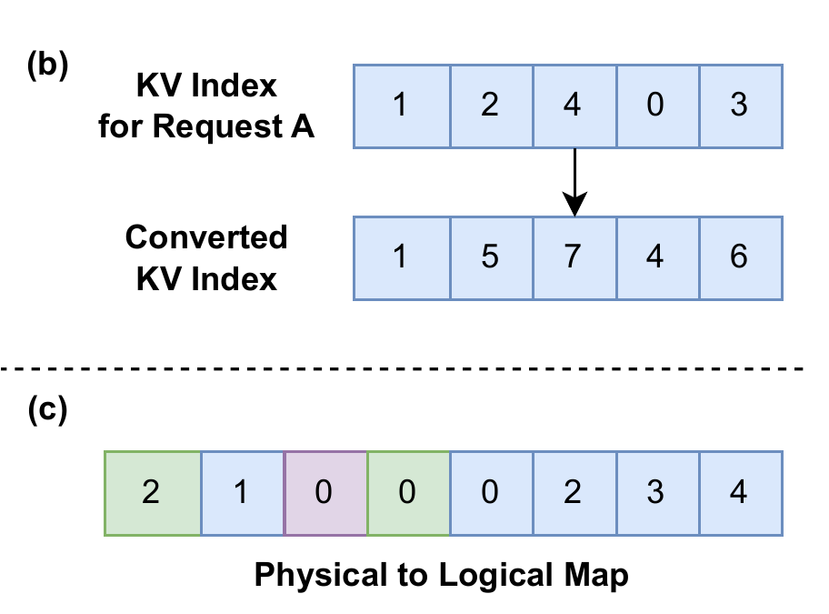
Case Study
PagedAttention in FlexAttention
  基于页表转换 kv_index
    kv_index 本身存储逻辑索引
    通过页表转换为物理索引
  自适应修改 mod 函数
    用户定义的 mod 函数依赖于逻辑位置信息
      PagedAttention 导致实际计算使用的时物理位置信息
    维护一个物理 kvcache 到逻辑 kvcache 的索引映射
      通过这个索引映射得到实际的逻辑位置信息，再调用用户定义的 mod 函数

Slide 13
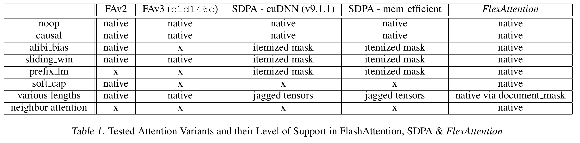
Evaluation
灵活性测试
  7 种 attention 变体
    noop 表示标准 attention
    causal / alibi_bias / sliding_win / prefix_lm / soft_cap / various_lengths / neighbor
  FlashAttention v2 支持 5 种变体
  FlashAttention v3 支持 3 种变体
  FlexAttention 支持全部 7 种变体

Slide 14
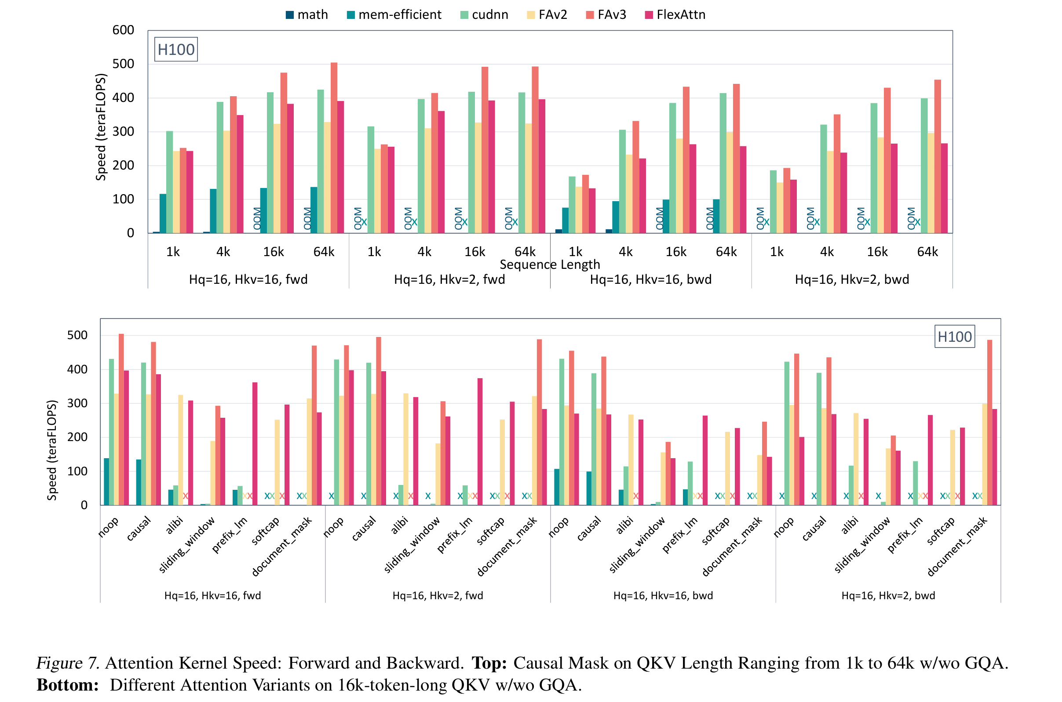
Evaluation
Training Performance
  NVIDIA H100
  上图：causal 变体在不同实现&序列长度下的性能
    前向传播：FlexAttention相比FAv2 达到了1.00~1.22倍加速
    反向传播：FlexAttention相比FAv2 达到了 0.86~1.05倍加速
  下图：不同变体在不同实现下的性能
    在 FAv2 不支持的变体中，FlexAttention 相比 SDPA 达到了5.49~8.00倍的加速
    SPDA：scaled_dot_product_attention，pytorch 中的可编程 attention 接口

Slide 15
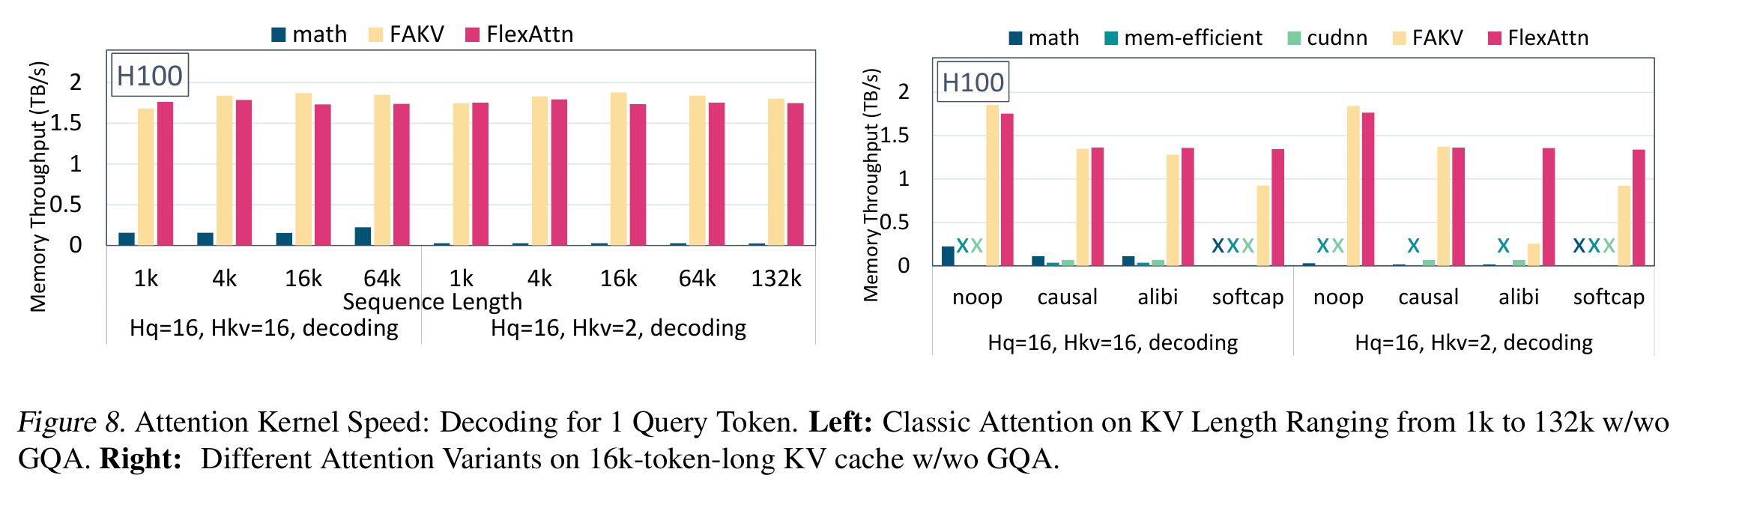
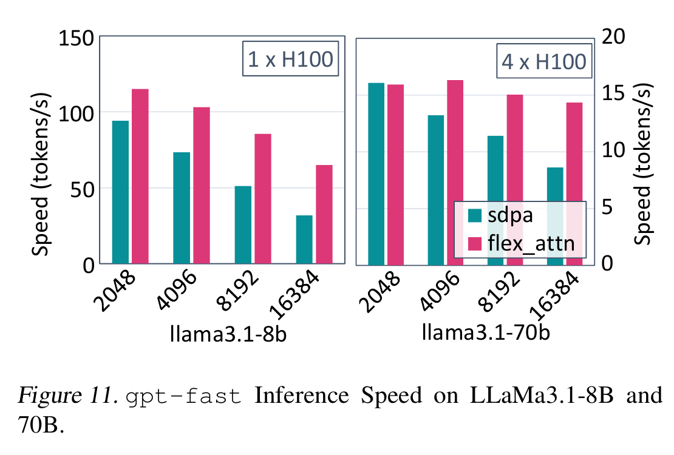
Evaluation
Inference Performance
  单 Attention：
    FlexAttention的 decoding 性能与FlashDecoding（FAKV）基本相当
    ALiBi + GQA的变体下，FlexAttention比FAKV快5.37倍
  端到端：
    LLaMa3.1-8B：性能提升 1.22 ~ 2.04倍
    LLaMa3.1-70B：性能提升 0.99~1.66倍
    随着上下文长度的增加，加速比也在提升

